Slide 1
FAKULTAS TEKNOLOGI INFORMASI
LOGIKA MATEMATIKA
[ MI041/ 3 SKS ]

Slide 2
KONSEP LOGIKA
Pertemuan 1

Slide 3
Tujuan Pembelajaran
Mahasiswa dapat mengetahui dasar-dasar dari logika matematika
(himpunan, kalimat deklaratif, penghubung kalimat, tabel kebenaran, himpunan, logika porposisi, logika predikat) dan penerapannya di ilmu komputer
Kaitan antara Kebudiluhuran dengan logika

Slide 4
Topik Pembahasan
Konsep dasar logika
Penggunaan logika
Kaitan Kebudiluhuran dengan Logika

Slide 5
Topik Pembahasan
Pendahuluan
Logika merupakan dasar dari semua penalaran (reasoning).
Penalaran didasarkan pada hubungan antara pernyataan (statements).

Slide 6
Topik Pembahasan
Konsep Logika
Seringkali logika didefinisikan sebagai ilmu untuk berfikir dan menalar dengan benar.
Kemampuan menalar adalah kemampuan untuk menarik konklusi yang tepat dari bukti-bukti yang ada, dan menurut aturan-aturan tertentu.

Slide 7
Topik Pembahasan
Kegunaan belajar logika
Mengenal dan menggunakan bentuk-bentuk umum tertentu dari cara penarikan konklusi yang sah, dan menghindari kesalahan-kesalahan yang bisa dijumpai
Memperpanjang rangkaian penalaran untuk menyelesaikan masalah-masalah yang lebih kompleks

Slide 8
Topik Pembahasan
Aliran dalam logika
Aliran logika tradisional
sebagai suatu kumpulan aturan praktis yang menjadi petunjuk pemikiran.
Aliran logika metafisi
susunan pemikiran itu dianggap kenyataan, sehingga logika dianggap sebagai metafisika.
Aliran logika epistemologis
untuk mencapai pengetahuan yang memadai, pemikiran logis dan perasaan harus digabung.

Slide 9
Topik Pembahasan
Aliran logika pragmatis
logika dianggap sebagai alat untuk memecahkan masalah.
Aliran logika simbolis
menekankan penggunaan bahasa simbol untuk mempelajari secara rinci, bagaimana akal harus bekerja.

Slide 10
Topik Pembahasan
Dasar-dasar logika
Kalimat deklaratif
Proposisi
Penghubung kalimat
Tabel kebenaran
Himpunan

Slide 11
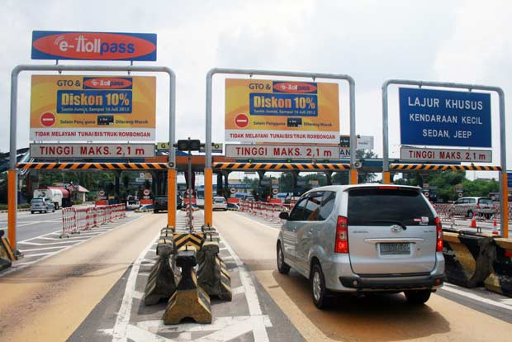
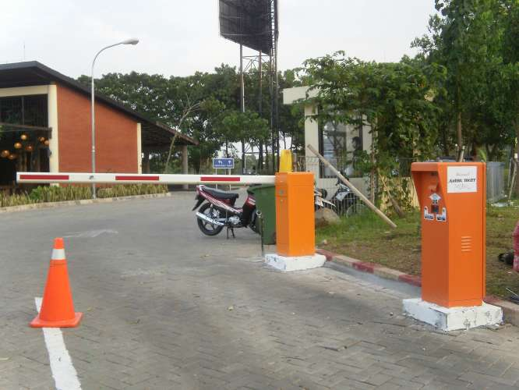
Topik Pembahasan
Penerapan logika dalam Ilkom
Otomatiasasi sistem

Slide 12
Topik Pembahasan
Kebudiluhuran
Carilah kaitan antara 9 nilai kebudiluhuran yang ada pada Wawasan Budi Luhur dengan aliran logika, beserta alasan dan contohnya!

Slide 13
Kesimpulan
Logika
Aliran
Konsep
Penerapan

Slide 14


Kesimpulan
SELESAI

